Slide 1
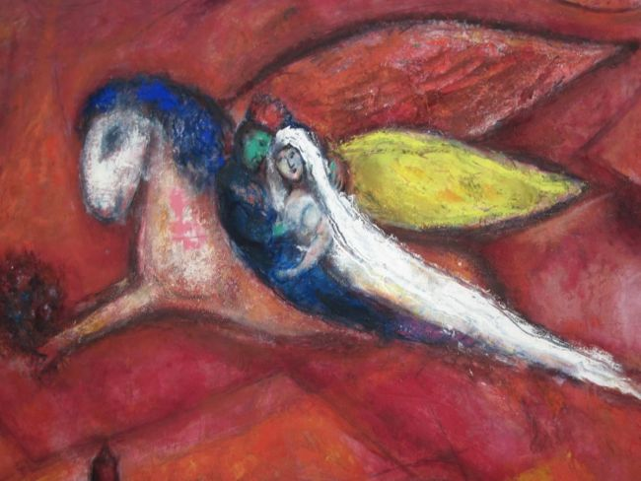
“Da una psiche ferita la possibilità
di una rinascita”
Dr. Grazia Rinaldis MMG -SIMG - Brescia 17 maggio 2016

Slide 2
Il medico di famiglia e il paziente con patologie psichiatriche “complesse”
Ansia
Disturbi somatoformi
Attacco di panico
Depressione reattiva
Depressione maggiore
Depressione bipolare
Disturbo di personalità
Schizofrenia
Psicosi paranoide

Slide 3
Patologie psichiatriche poco complesse
Ansia
Disturbi somatoformi
Attacco di panico
Depressione reattiva

Slide 4
Patologie psichiatriche più complesse
Depressione maggiore
Depressione bipolare
Schizofrenia
Disturbo di personalità
Psicosi paranoide

Slide 5
Di chi si deve preoccupare e occupare il medico di famiglia ?
Malato
Famiglia
Società

Slide 6
Quali criticità ?
Criteri di diagnosi poco codificabili e oggettivi
Difficoltà nella comunicazione della diagnosi
Mancanza di rete territoriale

Slide 7
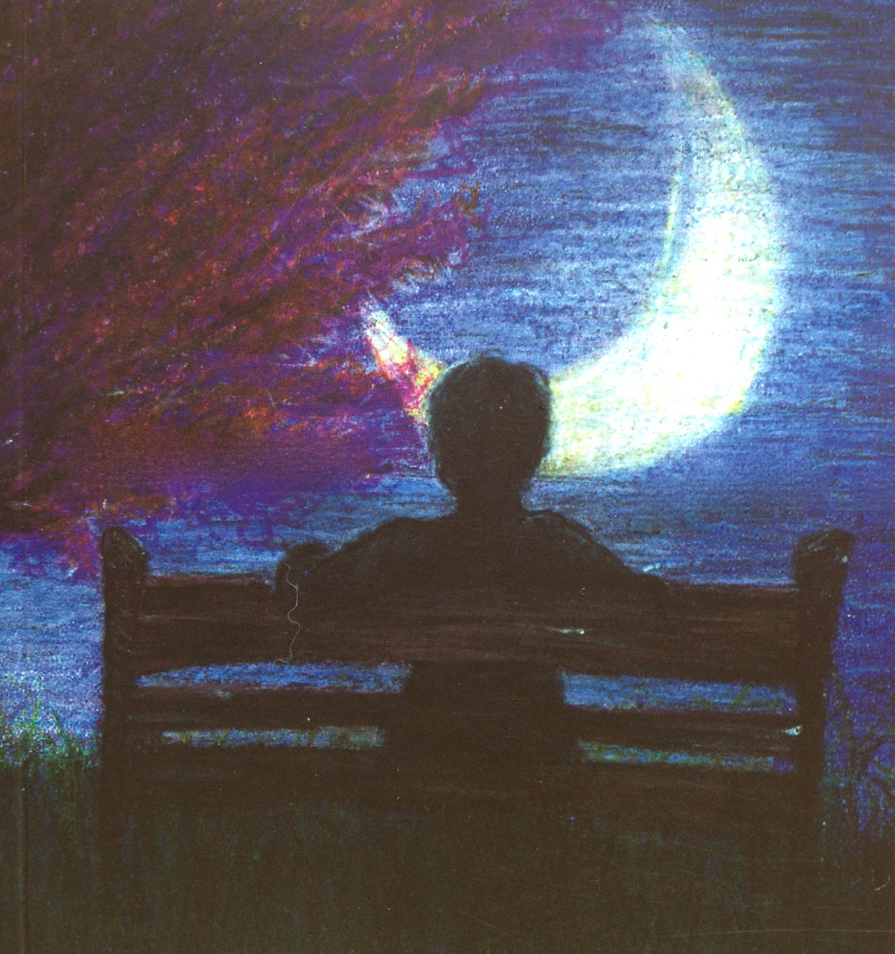
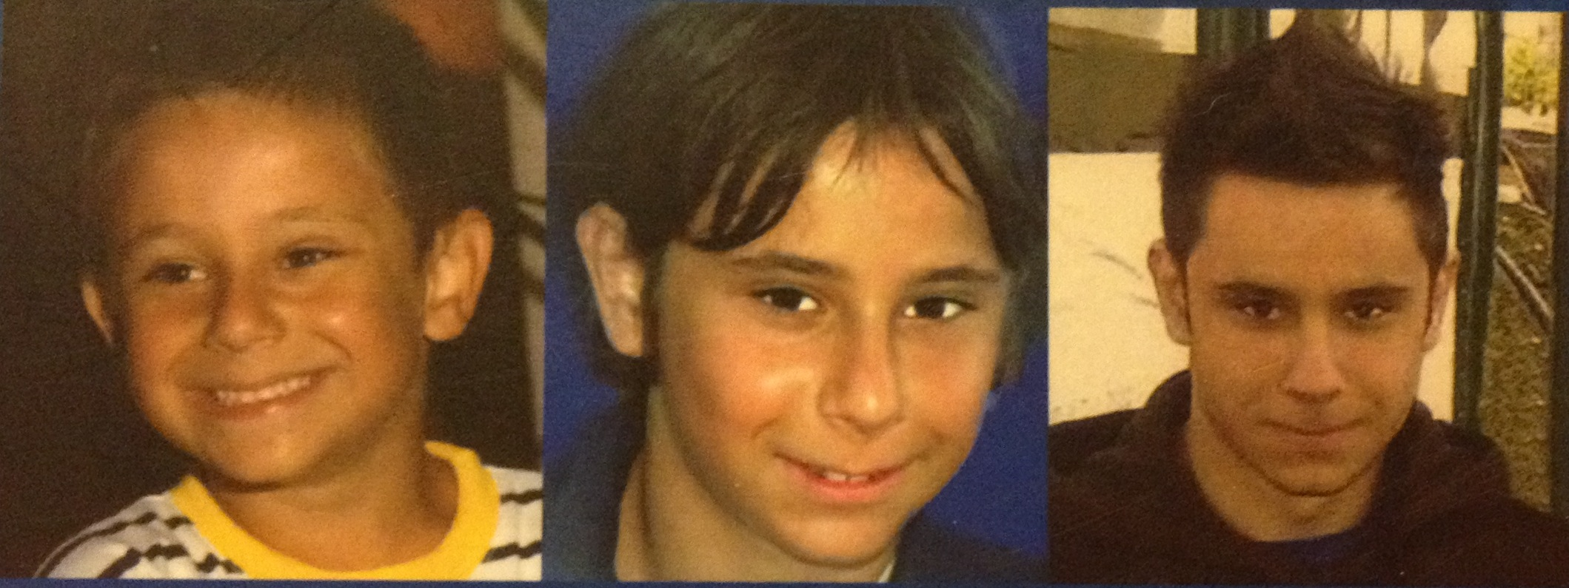
Francesco è un bambino allegro, vivacissimo e felice ,dal sorriso contagioso.
Il giorno del suo 16° compleanno si manifesta
la prima gravissima crisi depressiva :

Slide 8
talvolta è sopraffatto dalla grande nemica e vive momenti di grande tristezza ,
la mente è oppressa da una folla di cattivi pensieri ,
spesso vince lui e riesce a trascorrere (anche con l’aiuto dei farmaci) lunghi periodi sereni
anche se il suo carattere si fa più introspettivo.

Slide 9
Francesco muore in un terso e caldo mattino
il 17 luglio 2012, a 19 anni,
togliendosi la vita “volando” da una torre del Castello di Brescia,
cadendo ….
tra le braccia di Dio

Slide 10
SENSAZIONE
10 aprile 2011
Or tu ritorni vecchia compagna
per poco sei stata via
asciughi il corpo mio che di gioia ancor si bagna
or l’avvolgi di grave malinconia
Effimero gaudio nel nulla sei svanito
da solo nel buio sono rimasto
esser lieto a me è proibito
or mi ritrovo piangente ed esausto
La felicità sto per dimenticare
sbiadito è il ricordo del fausto passato
il mondo infame ora voglio lasciare
Voglio la pace che non ho mai trovato
guerra invece continuo a dichiarare
per sempre sarò triste e dannato

Slide 11
Depressione maggiore
Come intercettare i primi segnali ?
Abbiamo a disposizione strumenti
per supportare un sospetto
diagnostico ?
MINI (Mini-International Neuropsychiatric Interview )test per un inquadramento
e la scala MADRS (Montgomery- Asberg
Depression Rating Scale ) per quantificare la gravità

Slide 12
DATI
HEALTH SEARCH (2013)
Database della Medicina Generale e
lo strumento più importante di cui la
Società si è dotata per svolgere le proprie attività di ricerca e produzione di informazioni rilevanti sullo stato di salute della popolazione e dei processi di cura

Slide 13
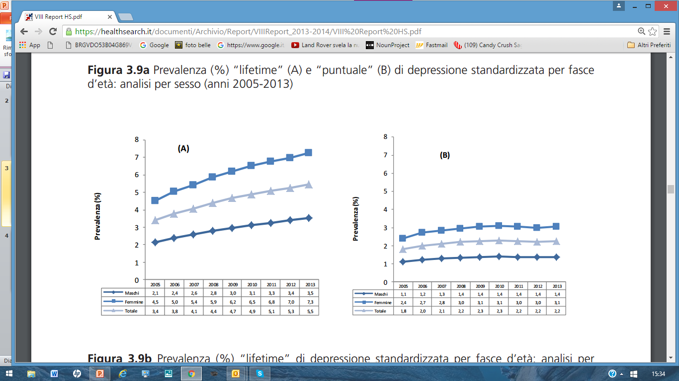

Slide 14
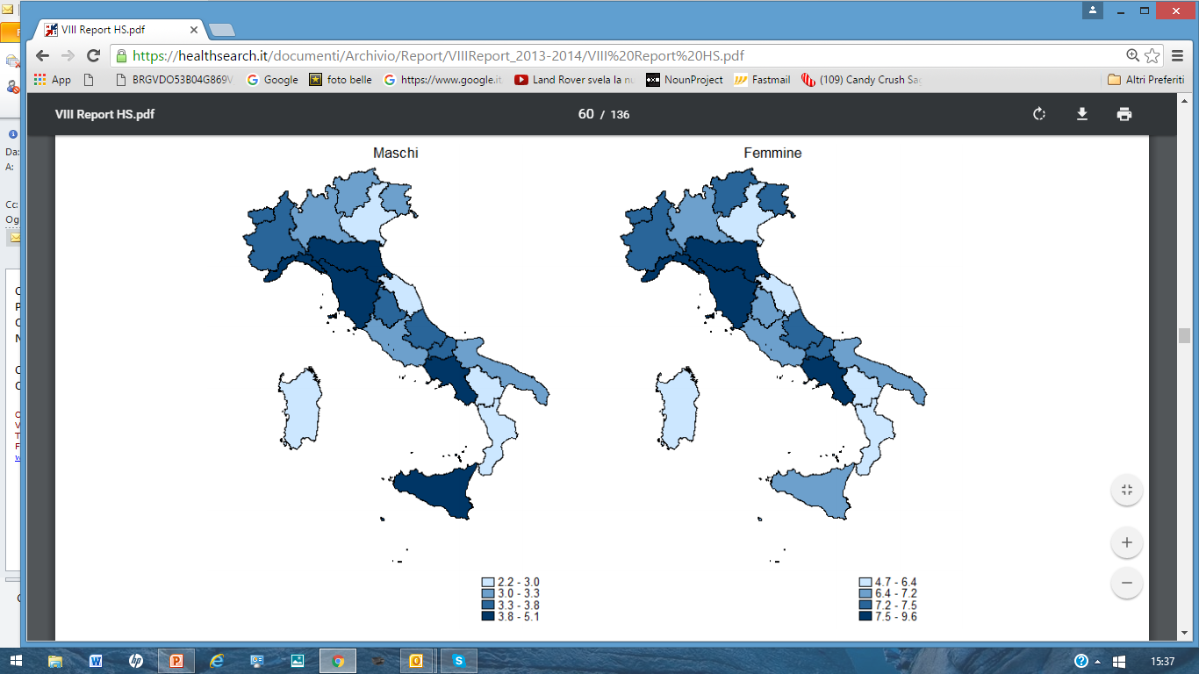

Slide 15
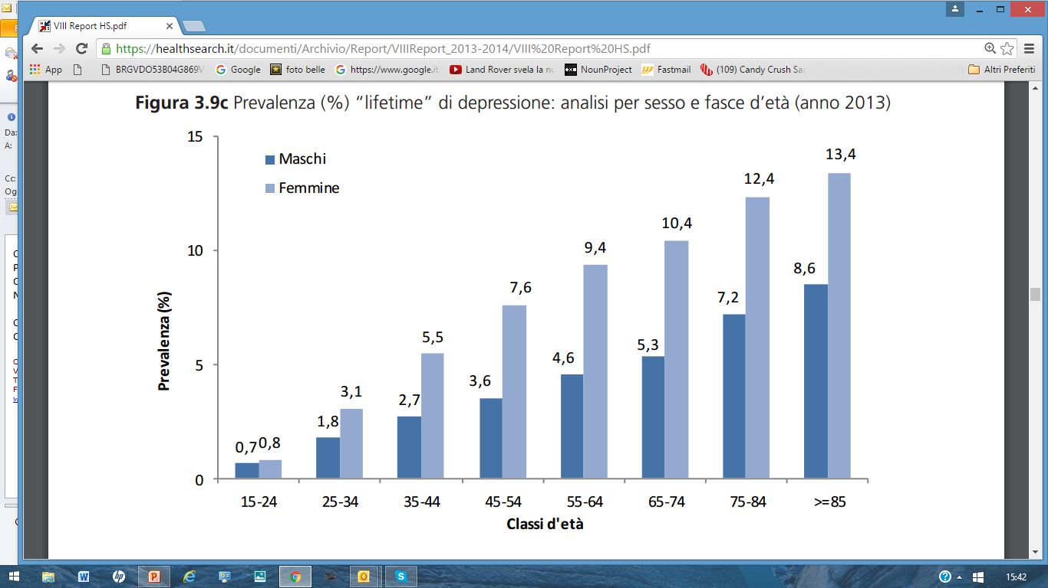

Slide 16
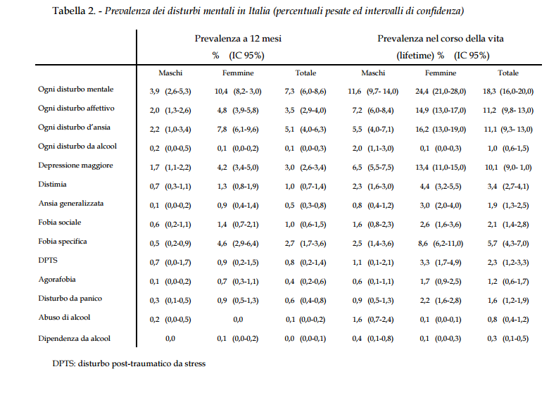

Slide 17
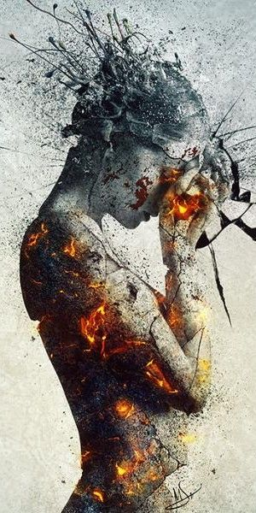
Psichè:obiettivi
Confrontare l’incidenza
Ridurre le variabilità diagnostiche
Confrontare l’approccio clinico
Confrontare l’approccio terapeutico
Valutare l’uso dei farmaci
Valutare l’uso di strumenti internazionali validati nella gestione della depressione
Valutare il burden of disease

Slide 18
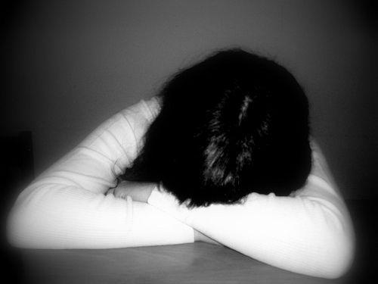
Psichè: strumenti
Formazione dei formatori e dei partecipanti su caso clinico
  21 città
  435 MMG
  136 MMG non hanno inviato dati al T2
Adozione di strumenti per la diagnosi ( MINI)
Adozione di strumenti per la gravità e per il monitoraggio (MADRS)
Creazione di uno strumento elettronico per l’archiviazione e l’estrazione dei dati dalla cartella MW
Creazione di una comunità WEB dei MMG Psichè
GPG Psichè per l’audit personale e dei gruppi
Creazione di una comunità di pratica

Slide 19
Totale casi 2045
Medici attivi 299

Slide 20
Depressione bipolare
“X” è una giovane donna , sposata, ha due figli
e lavora in un corpo delle forze dell’ordine .
E’ sempre molto attiva ed impegnata ma riesce
comunque a seguire i figli nelle loro attività
scolastiche ed extra-scolastiche.
Da tempo si lamenta del marito , che conosco da
quando è ragazzo , in quanto non si sente supportata
nella conduzione della vita familiare (gli orari di lavoro lo impegnano troppo anche il sabato e la domenica!) .

Slide 21
Depressione bipolare
Mi riprometto di sentire il marito , le chiedo di
venire con lui , perché alcune cose che lei
riferisce non mi convincono (lei da quando
è nato il figlio maschio dorme nel “lettone
con il figlio” e il marito sul divano …
vengo a sapere di shopping sfrenato con ritardo
anche di un anno nel pagamento ...
Il marito a me dice di essere disponibile ad un incontro mentre lei attribuisce a lui la non disponibilità .... Viene di continuo , sempre in divisa, dicendomi che non ce la fa più, riferisce sintomi invalidanti che non trovano riscontro in esami strumentali nè all’esame clinico ...
Improvvisamente viene in ambulatorio con un giovane collega che ha bisogno di una visita e si presenta con un look cambiato : nuova pettinatura , smalto, trucco e tacchi !) .
Non riesco a combinare l’incontro !

Slide 22
Depressione bipolare
La figlia adolescente comincia a manifestare
segni di disagio … crisi isteriche che simulano
crisiepilettiche che mettono tutti i parenti e
le insegnanti in allarme ...
Ma dopo vari accessi al PS e accertamenti
approfonditi ... è tutto nella norma !
Dalla figlia vengo a sapere della situazione di abbandono della casa e dei figli (non fa la spesa, non fa da mangiare , non lava e non stira ... È sparita di casa per qalche giorno e non sapevamo dove era ...)
Ma quando la incontri sembra la madre più attenta e preoccupata del mondo!
La figlia , venuta in ambulatorio con il padre, mi mostra sms raccapriccianti e deliranti della madre e mi racconta episodi di reazione sconsiderata da parte della stessa ...

Slide 23
Depressione bipolare
Che fare ?
Come mandarla in consulenza psichiatrica ?
Su quali elementi basare la mia ipotesi di
disturbo bipolare ?
Ammesso che io riesca a mandarla da uno psichiatra ...
Come lo specialista alla prima visita potrebbe rilevare
alcuni segnali di malattia che in tanti anni ho fatto fatica
a individuare e a collegare ?
La cosa che più mi angoscia è il possesso di un’arma da fuoco ... E la responsabilità su due minori ...
Posso far capire alla figlia e al marito che potrebbe esserci una patologia psichica che fa dire e fare cose non volute ?
Che la madre nonché la moglie avrebbe bisogno di cure ?

Slide 24

Disturbo di personalità
Conosco “Y” da almeno 25 anni
e sono da tutto questo tempo il medico curante suo e della sua famiglia.
E’ un bravo ragazzo ,sensibile , intelligente e con una discreta cultura.
Apprezzato come operatore presso un centro anziani .
Nel 2004 , in seguito a delusione amorosa, presenta attacchi di panico e ansia che riesco a curare (con Paroxetina).
Poi si fa sempre più evidente il suo tratto si personalità patologica : narciso e intollerante alle regole sociali del vivere .
La situazione familiare non è rosea dal punto di vista economico … lavoretti sporadici che trova non lo appagano ma soprattutto i suoi
comportamenti ,incomincia a bere e a utilizzare sostanze, non gli rendono semplice il collocamento.
Affronta, messo alle strette ,un ricovero per disintossicarsi e un percorso di recupero in una comunità dalla quale esce per riferiti maltrattamenti.

Slide 25
Disturbo di personalità
Alterna periodi di impegno con la famiglia e con la sottoscritta a non utilizzare alcol e sostanze ma la non occupazione e la depressione lo riportano ad automedicarsi con queste.
Si mette a scrivere e in quest’ultimo periodo gli vengono pubblicati racconti e poesie ma ciò non è sufficiente a dargli un motivo di vita.
E’ in terapia psichiatrica , in quanto riconosciuto affetto da Depressione e Disturbo di personalità ma la frequentazione del CPS di riferimento non è sempre assidua .
Chiedo aiuto a vari psichiatri e in occasione di accessi in Pronto Soccorso contatto i medici chiedendo un miglior inquadramento della sua patologia psichiatrica e una cura più efficace per poi inserirlo in una struttura protetta e allontanarlo dalla madre con la quale c’è un rapporto patologico.

Slide 26
Disturbo di personalità
Purtroppo mi scontro con
la “schizofrenia” di un servizio Psichiatrico che da un lato pone diagnosi di un disturbo psichiatrico riconosciuto dal DSM V , Disturbo di Personalità e Depressione Maggiore, ma continua a considerarlo etilista e pertanto soggetto che volontariamente deve decidere di sottoporsi a disassuefazione dall’alcol e non è dunque di competenza psichiatrica !
Al CPS alla mia segnalazione di aggravamento della situazione psichica depressiva e dell’automedicazione con alcol e sostanze e alla mia richiesta di aiuto come medico curante mi viene risposto che gli utenti sono tanti, pertanto il primo appuntamento è a 30 giorni , che non possiamo salvare il mondo intero e che se ci saranno degli agiti l’interessato risponderà davanti alla giustizia e sconterà la pena meritata.
Dopo averlo seguito giorno per giorno arriva il fatidico appuntamento dove viene confermata la terapia che avevo prescritto e gli viene fissato un controllo a 30 giorni , peccato che a quel appuntamento lo psichiatra era assente e veniva rimandato di un altro mese !

Slide 27
Disturbo di personalità
Successivamente “X” non andrà più al CPS
Negli ultimi 3 mesi c’è il tracollo ormai sono rari i giorni in cui è sobrio ma la cosa che più mi preoccupa è che è diventato aggressivo e , a maggior ragione sotto effetto di alcol e sostanze, pericoloso per sé e per gli altri (in particolare per la madre che minacce di ammazzare e che più volte strattona e prende per il collo).
La madre non ha il coraggio di sporgere denuncia ai carabinieri che vengono più volte interpellati da lei , da passanti e da vicini di casa.
Gli operatori del 118 più volte lo raccolgono per strada, in uno di questi episodi infrange un finestrino di un autobus lanciando una bottiglia di brandy …. Ma è tutta colpa dell’alcol e quindi se lui non va spontaneamente al NOA non si può fare nulla!

Slide 28
Disturbo di personalità
Due giorni di seguito viene in ambulatorio in stato pietoso, si regge in piedi a mala pena e la madre mi chiama e mi dice che il figlio è fuori dalla porta ,ubriaco , con una bottiglia in mano, la minaccia e lei ha deciso di non farlo entrare.
Chiamo il CPS chiedendo di parlare con lo Psichiatra che lo avrebbe in cura e ho divergenza di vedute sul caso , dopo mezz’ora lo stesso mi richiama consigliandomi eventualmente di richiedere un ASO e conviene con me che forse un soggiorno in una struttura protetta potrebbe essere una buona idea.
Finisco ambulatorio alle 13 e 45 e alle 14 e 15 mi chiama la dottoressa che condivide con me lo studio perché “X” è arrivato in studio, non si regge in piedi e lei non sa che cosa fare .
Arrivo in ambulatorio di corsa e con calma gli parlo e cerco di convincerlo ad accettare un ricovero volontario in Psichiatria e mi offro di chiamare il 118 e di accompagnarlo personalmente in Ospedale , acconsente ma quando i tre volontari arrivano oppone resistenza e ci insulta .

Slide 29
Disturbo di personalità
Mentre sono in attesa dell’arrivo
dell’ambulanza richiamo lo psichiatra del CPS pensando che possa venirmi in aiuto …. Mi sbaglio ! Per fortuna “X” non è particolarmente aggressivo !
Nel frattempo viene segnalata alla centrale della Polizia Urbana la mia proposta di ASO (Accertamento Sanitario Obbligatorio) ,
viene inviata una pattuglia (due vigili) che ,per fortuna, concorda con la Centrale la possibilità di invio via fax della mia richiesta con i dati del paziente e le motivazioni che mi hanno portato a richiedere l’ASO ,
che un’altra pattuglia dovrà portare personalmente al Sindaco che dovrà firmare così da consentire alla stessa di venire nel mio studio e prelevare , con l’aiuto dei volontari del 118 e dei vigili che per 2 ore mi hanno fatto compagnia, il paziente a cui , nel frattempo, ero riuscita a praticare una fiala di Valium .

Slide 30
Disturbo di personalità
Finalmente alle 17 e 15 arriva la pattuglia con la firma del Sindaco , che , impegnato, aveva fatto attendere per un’ora i due vigili, e , a forza , conducono “X” in Pronto Soccorso.
Ma la vicenda non finisce qui …!

Slide 31
Disturbo di personalità
Alle 21 – 21 e 30 ricevo una telefonata dal medico del PS che mi chiede notizie del paziente in quanto la psichiatra che ha fatto la consulenza non è convinta di eseguire il TSO e , visto che alle 22 ci sarà il cambio di guardia , mi farà chiamare dallo psichiatra che prenderà servizio .
All’alba delle 22 e 30 ricevo la telefonata dallo psichiatra a cui racconto di nuovo tutta la storia del mio paziente e gli comunico tutta la mia preoccupazione per la sua incolumità e quella della madre e di eventuali terze persone e finalmente riesco a convincerlo della necessità del provvedimento che a breve verrà attuato .

Slide 32
Disturbo di personalità
Criteri diagnostici per F60.8
Disturbo Narcisistico di Personalità [301.81]
Un quadro pervasivo di grandiosità (nella fantasia o nel comportamento), necessità di ammirazione e mancanza di empatia, che compare entro la prima età adulta ed è presente in una varietà di contesti, come indicato da cinque (o più) dei seguenti elementi:
1) ha un senso grandioso di importanza (per es., esagera risultati e talenti, si
aspetta di essere notato come superiore senza una adeguata motivazione)
2) è assorbito da fantasie di illimitati successo, potere, fascino, bellezza, e di
amore ideale
3) crede di essere “speciale” e unico, e di dover frequentare e poter essere
capito solo da altre persone (o istituzioni) speciali o di classe elevata
4) richiede eccessiva ammirazione
5) ha la sensazione che tutto gli sia dovuto, cioè, la irragionevole aspettativa
di trattamenti di favore o di soddisfazione immediata delle proprie
aspettative
6) sfruttamento interpersonale, cioè, si approfitta degli altri per i propri scopi
7) manca di empatia: è incapace di riconoscere o di identificarsi con i
sentimenti e le necessità degli altri
8) è spesso invidioso degli altri, o crede che gli altri lo invidino
9) mostra comportamenti o atteggiamenti arroganti e presuntuosi.

Slide 33
Se in tutto questo tempo fosse successo qualcosa di irreparabile ?
Chi risponde degli agiti ma soprattutto della sofferenza e dell’infelicità di questi pazienti e delle loro famiglie ?

Slide 34
Grazie !

